Slide 1

VBS项目交流20140509

Slide 2
本周交流内容
VBS备份流程；
目前工作进度；
疑问；

Slide 3
VBS备份流程
备份大体思路：
Step 1: 连接主机（通过 vCenter Server），找
到目标虚拟机VM
Step 2: 请求主机给目标VM制作快照
Step 3: 获取目标VM配置信息以及更新的数据块信息并保存
Step 4: 首次备份进行全备份，后续进行增量备份
Step 5: 请求主机删除Step 2制作的快照

Slide 4
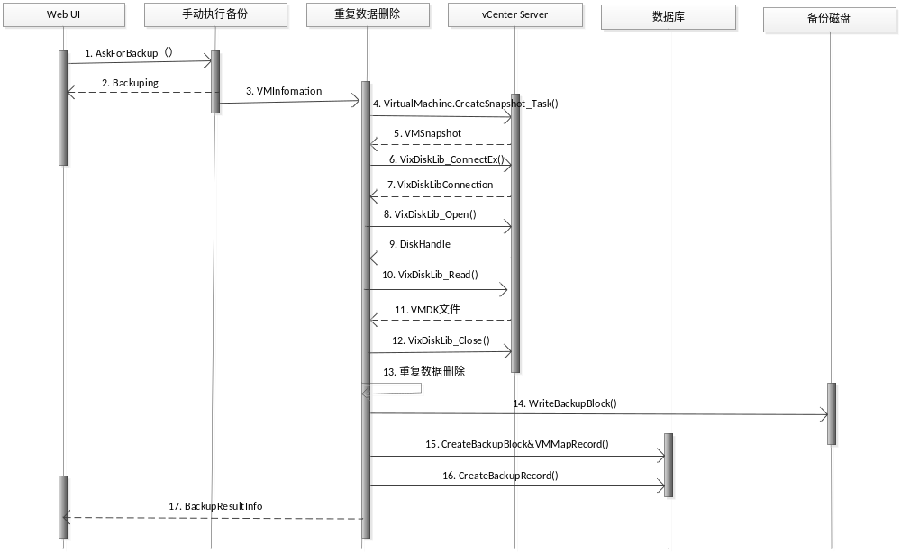
备份时序图

Slide 5
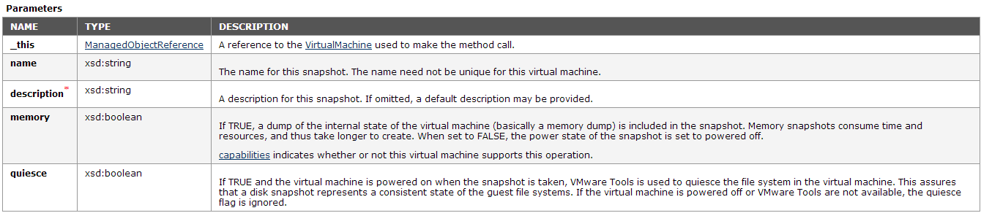
备份用到的主要API
制作快照:VirtualMachine.CreateSnapshot_Task()

Slide 6
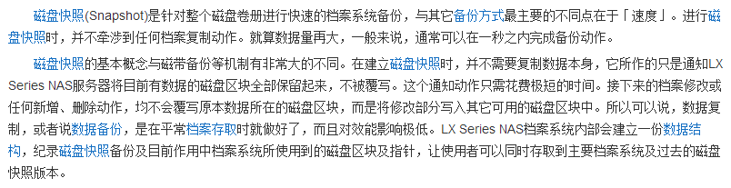
磁盘快照：百度百科
vSphere中的快照：官方文档
Vmware快照：网上博客

Slide 7
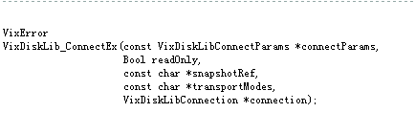
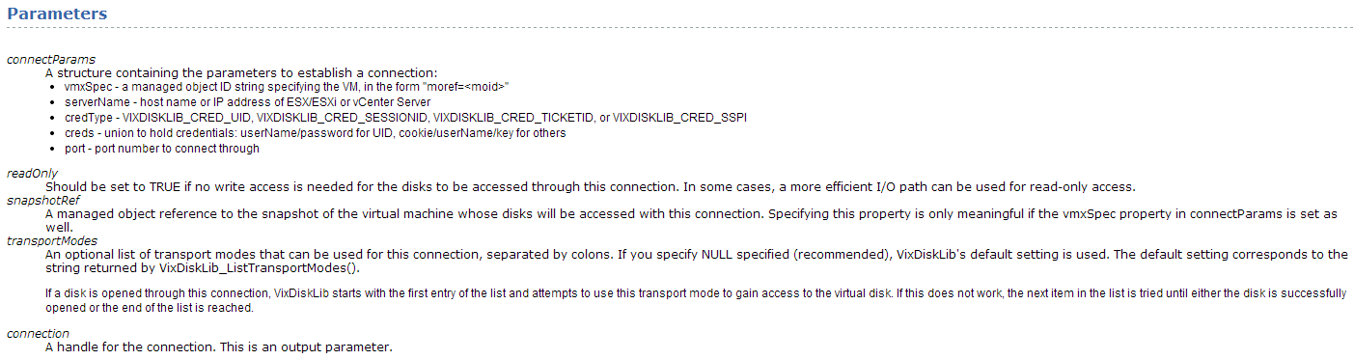
数据切块技术
VixDiskLib_ConnectEx()

Slide 8
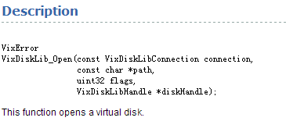
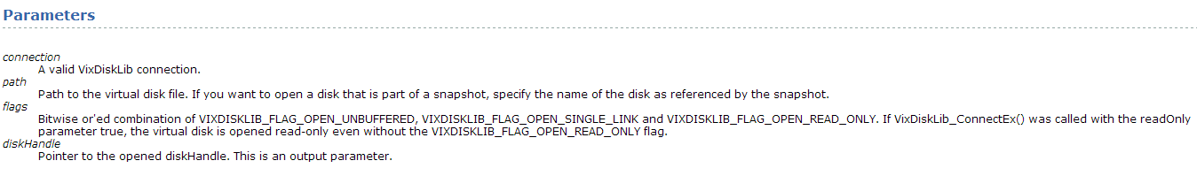
VixDiskLib_Open()

Slide 9
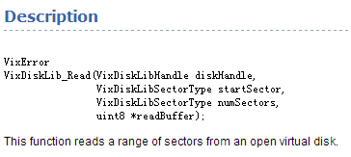
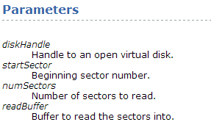
VixDiskLib_Read()

Slide 10
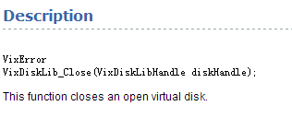
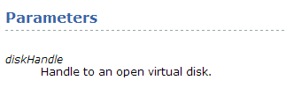
入门子界面
VixDiskLib_Close()

Slide 11
VBS恢复流程
数据恢复大体思路：
Step 1：连接目标虚拟机所在主机（通过vCenter
Server），如果目标虚拟机正在运行，则关闭
Step 2：由主机获取目标虚拟机的虚拟磁盘
Step 3：将备份数据写入目标虚拟机的虚拟磁盘

Slide 12
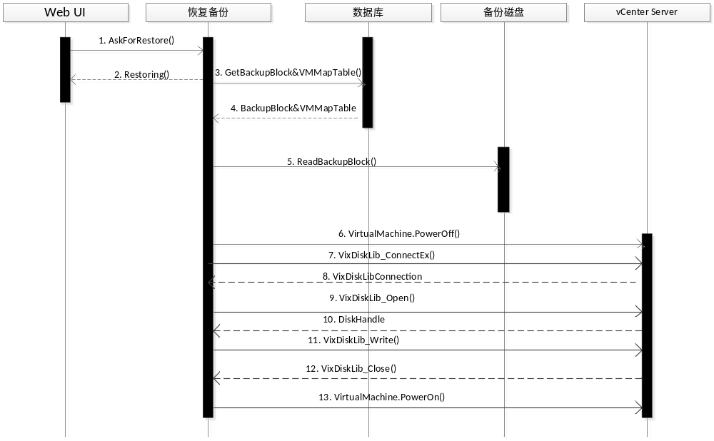
恢复时序图

Slide 13
VirtualMachine.PowerOffVM_Task()
VirtualMachine.PowerOnVM_Task()
VixDiskLib_ConnectEx()
VixDiskLib_Open()
VixDiskLib_Close()

Slide 14
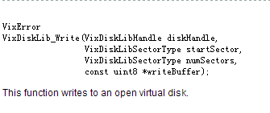
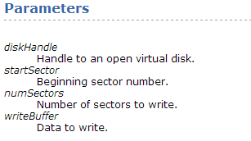
VixDiskLib_Write()

Slide 15
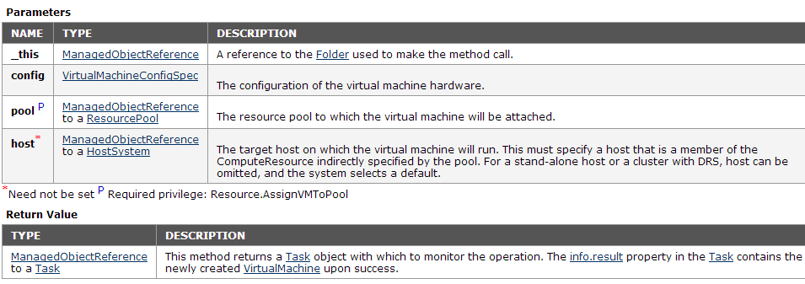
恢复可能涉及的其他API
VirtualMachine.CreateVM_Task()

Slide 16
目前工作进度
后台部分：
正在实现登录模块，创建用户模块和分配权限模块。其中登录模块和创建用户模块已经编码并且测试完成。分配权限模块大部分编码工作已经完成，对于遍历vSphere系统清单编码工作还需要进一步查找资料来确定一些细节地方

Slide 17
疑问
vSphere版本问题：SSO SAML Token只能用于版本5.1以上
管理员账户获取方式：系统判断 or 配置给出
vApp是否包含ResourcePool or ResourcePool包含vApp
ResourcePool中是否有VM
vApp中能否嵌套vApp

Slide 18
前台当前工作进展
前台部分：
1、用户登录模块，用户管理模块的用户创建部分编码完成，可以与后台进行数据交互。
2、用户管理模块的权限分配部分拟采用树状结构显示当前vCenter中的VM数据，树状结构图展示和节点勾选目前可以实现，尚未解决的是如何与后台交互树节点json格式数据。
3、备份模块的布局设计完成，可以实现备份作业grid数据的增删查操作，可以实现点击备份作业用一个panel展现当前选中备份作业的详细信息。

Slide 19
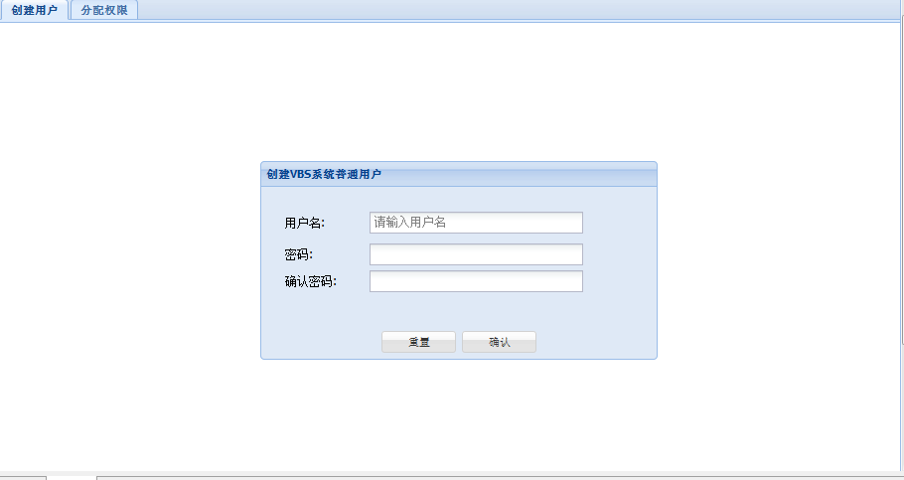
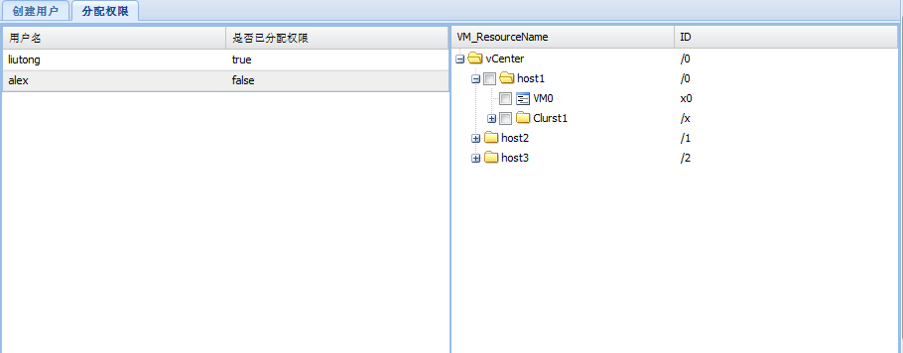
用户管理模块设计
创建用户标签面板
分配权限
标签面板
显示当前系统中所有普通管理员信息
动态显示当前vCenter中的VM信息

Slide 20
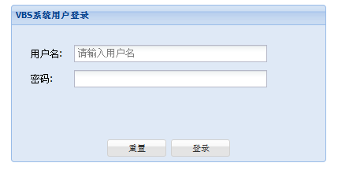
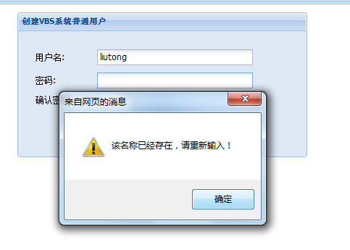
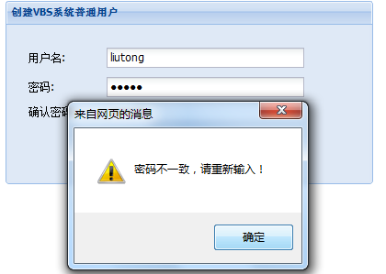
登录界面和创建用户界面
登录模块表单输入→
创建用户表单输入验证

Slide 21
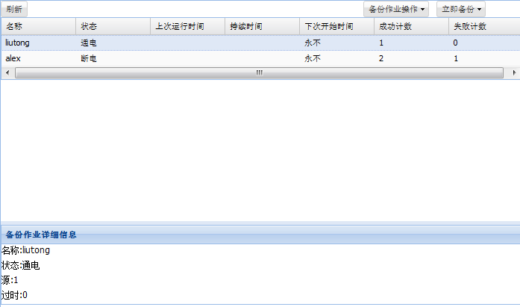
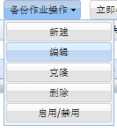

备份界面
备份作业的表单操作基本可以实现

Slide 22
报告界面列选择的必要性
鉴于Ext中有关表格列操作的对象模型 ColumnModel,在EXT-4.1.0之后不再支持使用，所以通过模型隐藏或者显示列不可行；
现在想到的办法是对于数据模型和用于存储数据的数据集store，在用户进行列选择时，进行重新定义，重新加载数据。
可能的问题就是需要多次请求后台(7种情况)，后台多次访问数据库，延迟显示时间。

Slide 23
许可认证
1是否限制使用日期；
2秘钥的产生：
关于秘钥的格式（XXXXX-/XXXXX_/# …）
关于秘钥的长度（5*5）
关于秘钥产生的依据条件（CPU数目？？？）

Slide 24


